Slide 1

Med hjertet i centrum

Slide 2

Agenda
1 | Hvem er vi
2 | Danmark og hjertesygdom
3 | Vores vision
4 | Sådan gør vi en forskel
5 | Sammen skaber vi resultater
6 | Bliv en del af hjertesagen
Notes:
Agenda (præsentations opbygning)
Hvem er vi – Introduktion til Hjerteforeningens formål, fakta og organisering.
Danmark og hjertesygdom – Et overblik med fakta på hjerteområdet og sundhedsudfordringer, der påvirker hjerteområdet.
Vores vision – Det vi kæmper for: Hjertesunde liv for alle.
Sådan gør vi en forskel – Indsatser inden for forskning, interessevaretagelse, forebyggelse og støtte til mennesker med og tæt på hjertesygdom.
Sammen skaber vi resultater – Vi kan ikke lykkes alene. Vi skaber resultater sammen med vores mange frivillige i hele landet og strategiske samarbejdspartnere (virksomheder og fonde).
Bliv en del af hjertesagen - Invitation til hvordan man kan engagere sig og støtte hjertesagen.

Slide 3
01
Hvem er vi
Notes:
Hvem er vi
De næste slides rummer en introduktion til Hjerteforeningens formål, fakta og vores organisering.

Slide 4
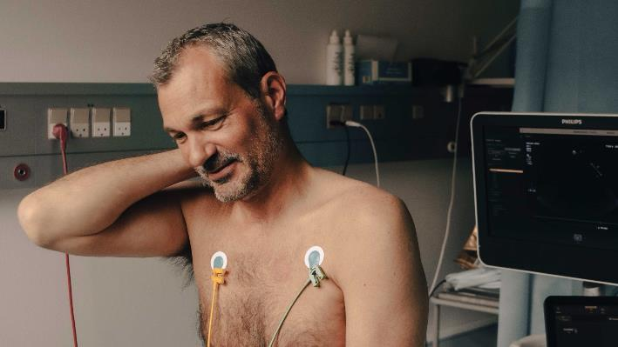
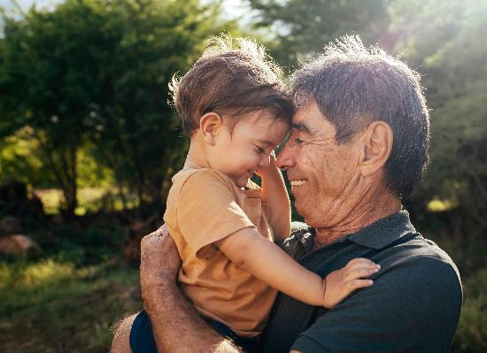
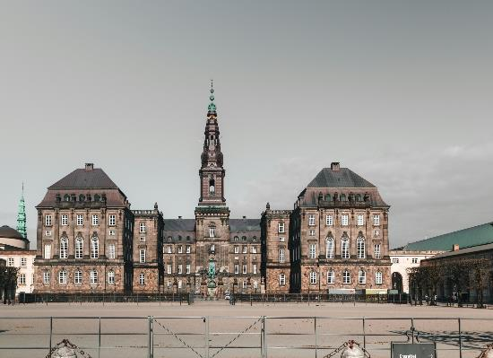

Vores formål er at bekæmpe hjertesygdomme
Vi støtter forskning
i hjertesygdomme, årsagerne, forebyggelse og behandling
Vi arbejder for at forebygge
hjertesygdomme
Vi arbejder politisk og varetager interesser
for mennesker med hjertesygdom
og deres pårørende
Vi støtter mennesker
med hjerte-sygdomme og deres pårørende
Notes:
Vores formål
Hjerteforeningens formål er at bekæmpe hjertesygdomme. Det gør vi ved:
At støtte forskning i hjertesygdomme, årsagerne, forebyggelse og behandling.
At varetage interesser for mennesker med hjertesygdom og deres pårørende.
At forebygge hjertesygdomme.
At støtte mennesker med hjertesygdomme og deres pårørende.

Slide 5


Fakta om Hjerteforeningen
120.000
medlemmer
89
lokalforeninger og klubber
Hjerteforeningen
er grundlagt i
1962
og er den næst-største NGO på sundhedsområdet.
H. M. Dronning Mary er protektor for Hjerteforeningen.
2.000
frivillige over hele landet
185
mio. kr. indsamlet i 2024
Notes:
Fakta om Hjerteforeningen
Hjerteforeningen er grundlagt i 1962 og er den næststørste NGO på sundhedsområdet.
H.M. Dronning Mary har været protektor for Hjerteforeningen siden 2005.
Vi har ca. 120.000 medlemmer.
Vi har ca. 2.000 engagerede frivillige i hele landet.
Vi har 89 lokalforeninger og klubber fordelt i hele landet, der tilbyder lokale fællesskaber med fokus på hjertesundhed. Heraf er fem regionale børneklubber.
Vi har i 2024 indsamlede vi 185 mio. kr.

Slide 6
Medlemsdemokrati
Repræsentantskab
Lokalforeninger
og klubber
Medlemsdemokrati
Bestyrelsen
Adm. direktør/
administration
Administration
Notes:
Medlemsdemokrati
Vi er en forening funderet på medlemsdemokrati.
Repræsentantskabet er vores øverste myndighed og består af repræsentanter fra vores lokalforeninger og klubber. Repræsentantskabet fastsætter vedtægter og vælger bestyrelsen på et årligt repræsentantskabsmøde.
Hjerteforeningens bestyrelse leder organisationen og fastlægger strategien. Bestyrelsen arbejder frivilligt og bliver valgt inden for tre områder, henholdsvis aktive i lokalforeninger/klubber, erfaring fra samfundslivet bredt og sundhedsfaglig baggrund.
Hjerteforeningens administrerende direktør (Anne Kaltoft) er ansat af bestyrelsen og har ansvaret for den daglig ledelse af foreningen.
Når man er medlem af Hjerteforeningen som privatperson eller familie, er man automatisk medlem af en lokalforening eller klub, og er derfor en del af medlemsdemokratiet.

Slide 7
02
Danmark og hjertesygdom
Notes:
Danmark og hjertesygdom
De næste slides rummer et overblik over fakta på hjerteområdet og sundhedsudfordringer, der påvirker hjerteområdet.

Slide 8
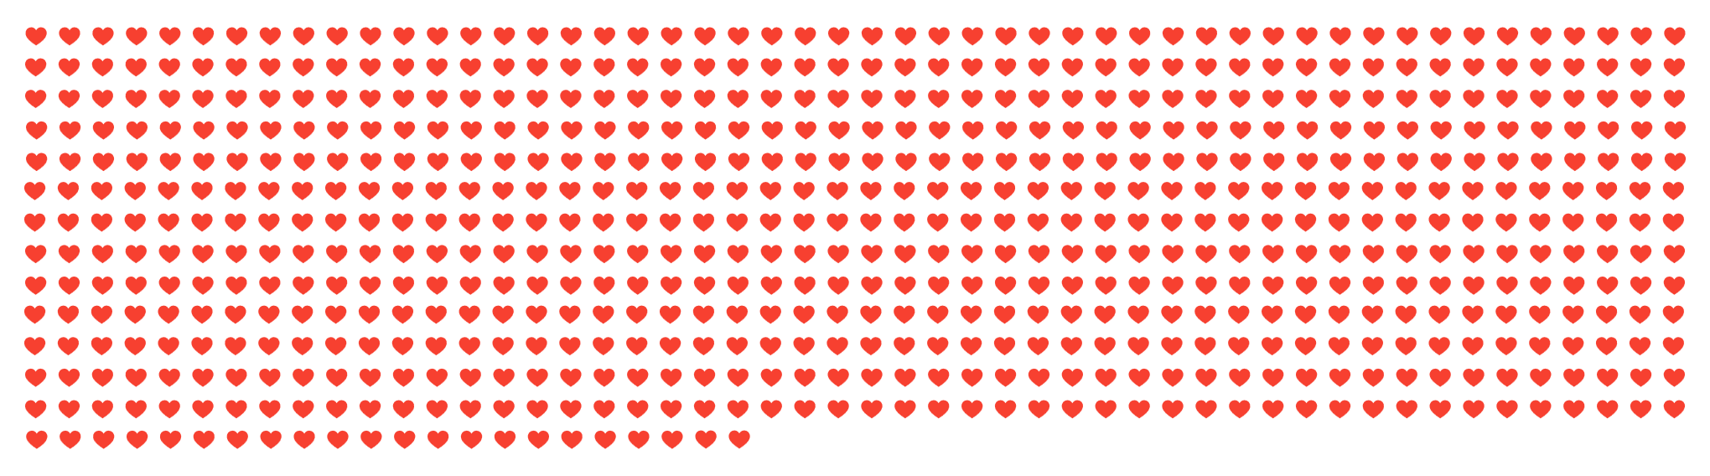

Hjertetal
500 børn får hvert år konstateret en medfødt hjertefejl inden for de første tre måneder efter fødslen.
Hvert år rammes
65.600 danskere af en hjertesygdom.
Over halvdelen af alle, der er 55 år, vil i løbet af livet få en hjertesygdom.
1 ud af 5 danskere
dør af
hjertesygdom
672.000 danskere
lever med et sygt hjerte
= 1.000 syge hjerter
Notes:
Hjertetal (fakta på hjerteområdet)
Antallet af dødsfald, der skyldes hjertesygdom er mere end halveret siden 1995 takket være imponerende forskningsresultater og nye behandlingsmetoder, men der er fortsat 1 ud af 5, der dør af hjertesygdom, og 672.000 danskere lever med et sygt hjerte.
Hvert år bliver der født 500 børn med en medfødt hjertefejl.
Hvert år ramme 65.600 danskere af hjertesygdom.
Og over halvdelen alle over 55 år vil i løbet af livet få en hjertesygdom.

Slide 9
Danskernes sundhed er udfordret
Vores sundhedsvæsen er udfordret
Der er behov for 40.000 ekstra ansatte i sundhedsvæsenet i 2030, hvis opgaverne skal løses som i dag.
3 ud af 4
med hjertesygdom oplyser, at de lever med andre kroniske sygdomme.
1 ud af 4
med hjertesygdom har symptomer på angst.
Uddannelsesniveau
har betydning for hjertesundheden
De, der har grundskole som højest opnåede uddannelsesniveau, har over
dobbelt så høj risiko for at dø af hjertesygdomme som jævnaldrende med en lang videregående uddannelse.
55 %
af danskerne bevæger sig mindre end anbefalingerne.
19 %
af danskerne spiser ikke efter anbefalingerne.
Notes:
Danskernes sundhed er udfordret
Som konkrete eksempler på nogle af de udfordringer, vi står overfor, så ved vi:
Flere overlever hjertesygdom, vi bliver ældre, og mange får flere kroniske sygdomme. 3 ud af 4 med hjertesygdom har også andre kroniske sygdomme.
Med hjertesygdom følger ofte også mentale udfordringer, og vi ved, at 1 ud af 4 med hjertesygdom har symptomer på angst. Der er derfor brug for, at vi handler mere helhedsorienteret og ikke kun har blik for hjertesygdom som en enkeltstående diagnose.
Samtidig er vores fælles sundhedsvæsen under pres, og fremskrivninger viser, at der er behov for 40.000 ekstra ansatte i 2030, hvis opgaverne skal løses som i dag.
Dertil kommer, at den generelle sundhedstilstand i Danmark er udfordret. Mere en halvdelen (55 %) af danskerne bevæger sig mindre end anbefalingerne og at ca. hver femte (19 %) spiser ikke efter anbefalingerne fra Sundhedsstyrelsen.
Det er en af årsagerne til at mange bliver ramt af livsstilsrelaterede hjertesygdomme (herudover er overvægt, alkohol og rygning også væsentlige risikofaktorer for udvikling af hjertesygdomme).
Endelig ved vi også, at der er en ulighedsdimension, da den enkeltes uddannelsesniveau har betydning for risikoen for at dø af en hjertesygdom.
Men vi ved også, at der er noget vi kan gøre (skift til næste slide).
Baggrund – kilder
1: Hjerteforeningen: Livet med en hjertesygdom, 2021.
2: N. Karami m.fl.: ”Global prevalence of depression, anxiety, and stress in cardiac patients: A systematic review and meta-analysis”, 2023.
3: Lægeforeningen: Arbejdskraftsanalyse, 2023.
4 & 5: Sundhedsstyrelsen: Danskernes sundhed, 2023.
6: Hjerteforeningen: HjerteTal.dk, 2025.

Slide 10
Vi kan forebygge over 50 % af alle hjertesygdomme
Notes:
Vi kan forebygge over 50 % af alle hjertesygdomme
Vi kan gøre meget for at passe bedre på vores hjerter og over 50 % af alle hjertesygdomme kan forebygges.
Forebyggelse, og ikke mindst strukturel forebyggelse, rummer et stort potentiale for at bekæmpe hjertesygdom i alle befolkningsgrupper.
Men det kræver fælles løsninger og fælles handling, at ændre rammerne og fremme hjertesundheden i Danmark.

Slide 11
03
Vores vision
Notes:
Vores vision
De næste slides rummer en beskrivelse af det vi kæmper for.

Slide 12


Vores vision
Hjerteforeningen
kæmper for
hjertesunde liv
for alle
Vi kæmper for en befolkning med stærke, sunde hjerter. Vi vil sikre hjertesunde rammer og gøre flere danskere i stand til at passe på deres eget og hinandens hjerter. For et sundt hjerte giver os mere tid sammen, flere sunde leveår og bedre livskvalitet.
Notes:
Vores vision
Det den kontekst, vi skal forholde os til. 672.000 danskere med hjertesygdom, en udfordret sundhedstilstand i den danske befolkning og et presset sundhedsvæsen. Men der er meget, vi kan gøre – også for at forebygge hjertesygdom.
I Hjerteforeningen kæmper vi for hjertesunde liv for alle. Vi kæmper for dem, der lever med hjertesygdom, dem der står ved siden af og dem, der endnu ikke er ramt.
Vi kæmper for en befolkning med stærke sunde hjerter. Vi vil sikre hjertesunde rammer og sætte flere i stand til at passe på hjertet. For et sundt hjerte giver os mere tid sammen, flere sunde leveår og bedre livskvalitet.

Slide 13

Hjertet kalder – film
Thumpnail
Notes:
Kernefortælling (video ligger i links så præsentation ikke bliver for tung)
Her afspilles en video der viser, det vi kæmper for i Hjerteforeningen.
Her på Vimeo:
https://vimeo.com/1079278951/b8059e6bc5 - til web
https://vimeo.com/1079746139/f6e046487f – med logoafmelding

Slide 14
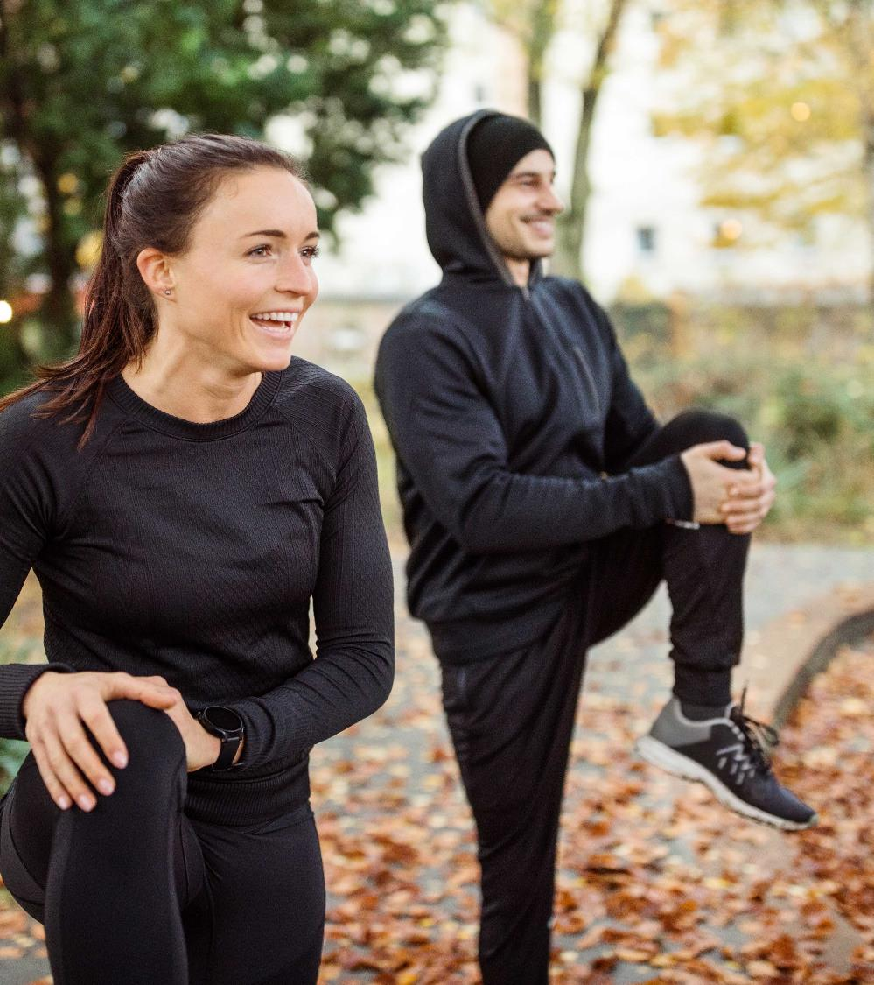

Vores definition af hjertesundhed
Hjertesundhed er fysisk, social og mental velvære, der gør det muligt for dig at leve det liv, du gerne vil – både med og uden hjertesygdom.
Når du lever hjertesundt,
styrker du dit hjerte og kredsløb,
forebygger hjertesygdom
og får flere sunde leveår.
Inspireret af WHO’s definition
Notes:
Hvad er hjertesundhed
I Hjerteforeningen definerer vi hjertesundhed som fysisk, social og mental velvære, der gør det muligt at lave det liv, du gerne vil – både med og uden hjertesygdom.
Når du lever hjertesundt, styrker du dit hjerte og kredsløb, forebygger hjertesygdom og får flere sunde leveår.
Sundhed er ikke et mål i sig selv, men er et middel til at leve det liv vi drømmer om, med respekt for den enkeltes valg og ressourcer.

Slide 15
Vores strategiske
ambitioner
Notes:
Vores strategiske ambitioner
For at komme tættere på vores vision har vi formuleret tre strategiske ambitioner, der sætter retning for vores arbejde frem mod 2030.

Slide 16


Ambition 1
Vi vil engagere
Danmark i kampen for
en hjertesund fremtid
Vi vil skabe en bevægelse,
der kæmper for danskernes hjerter. Vi vil engagere flere i vores kamp, så langt flere kender og støtter hjertesagen.
Ambition 2
Vi vil sikre de
bedste rammer for
et hjertesundt liv
Vi vil styrke fokus på strukturel forebyggelse, der kan reducere risikoen for hjertesygdom, mindske uligheden i sundhed og sikre befolkningen flere sunde leveår.
Ambition 3
Vi vil inspirere
flere til at leve
hjertesundt
Vi vil inspirere flere til at leve hjertesundt i hverdagen og sikre støtte til et hjertesundt liv for både dem, der er ramt af hjertesygdom, pårørende og hjertebarnsfamilier.
Notes:
De tre strategiske ambitioner
Vi vil engagere Danmark i kampen for en hjertesund fremtid. Det betyder, at vi vil arbejde for, at flere kender og støtter hjertesagen. Flere skal motiveres til at engagere sig i hjertesagen, så vi sammen kan kæmpe for danskernes hjerter og sammen kan løfte hjertesundheden i Danmark.
Vi vil sikre de bedste rammer for et hjertesundt liv. Det betyder, at vi vil skabe et samfund med rammer, hvor det er attraktivt og nemt at leve hjertesundt, uanset hvor du bor og uanset din sociale og økonomiske status. Vi vil styrke fokus på strukturel forebyggelse, så vi kan mindske risikoen for hjertesygdom og uligheden i sundhed. Det kræver en styrket politisk indsats, og at vi sikrer forskning og viden på området.
Vi vil inspirere flere til at leve hjertesundt. Det betyder, at vi vil inspirere alle til at passe på hjertet. Vi vil gøre det nemt at forstå, hvad der er godt for hjertet, og hvordan vi kan træffe hjertesunde valg i hverdagen. Vi vil sikre støtte og fællesskaber til mennesker, der er lever med hjertesygdom, til deres pårørende og til hjertebarnsfamilier.

Slide 17
04
Sådan gør vi en forskel
Notes:
Sådan gør vi en forskel
De næste slides rummer et udpluk af de konkrete indsatser som vi arbejder med for at bekæmpe hjertesygdom i Danmark og sikre hjertesunde liv for alle.
Det er indsatser inden for forskning, vores politiske arbejde, forebyggelse og inspiration til et hjertesundt liv og støtte til mennesker med og tæt på hjertesygdom.

Slide 18
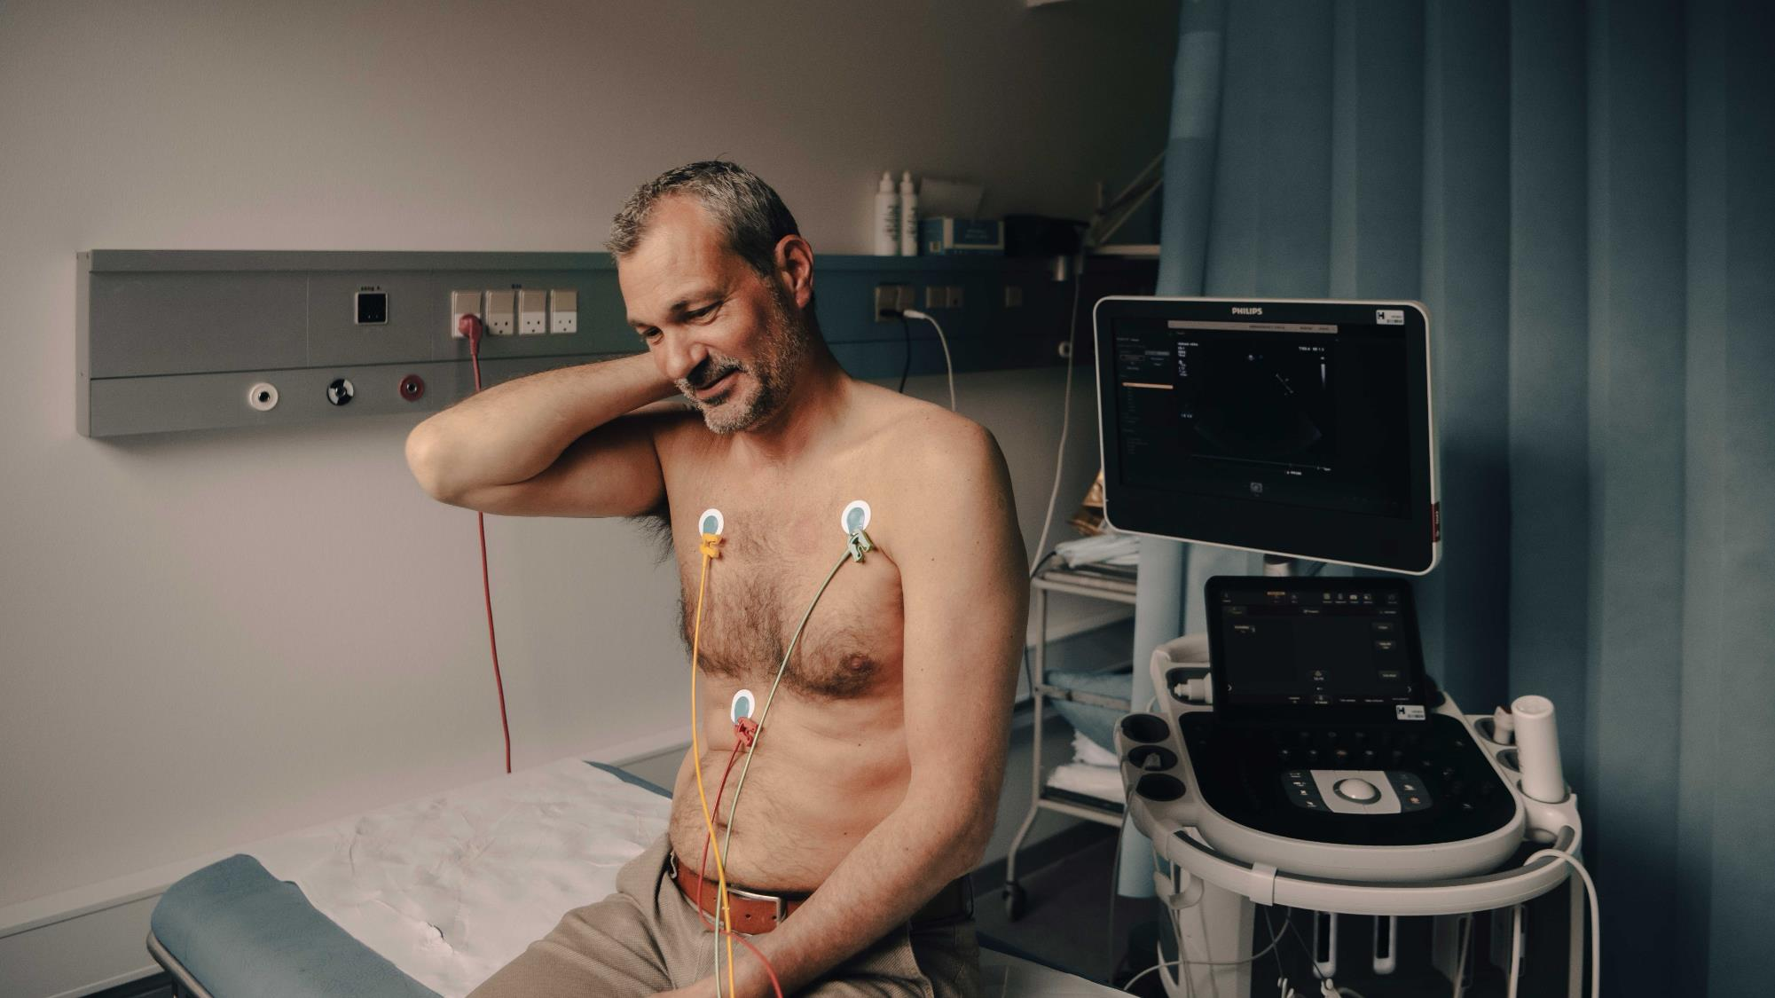
Vi støtter forskning i hjerte-sygdomme, årsagerne, forebyggelse og behandling
Notes:
Breakerslide
Vi støtter forskning i hjertesygdomme, deres årsager, forebyggelse og behandling.

Slide 19





Vi støtter forskning og ny viden
Hjerteforeningen
støtter forskning inden for strategisk udvalgte temaer.
Børnehjertefonden
støtter forskning i medfødt hjertesygdom.
Hjerteforeningen støtter forskning og ny viden inden for forebyggelse, behandling og livet med hjertesygdomme og uddeler hvert år ca.
30 mio. kr.
Partnerskaber om forskningsstøtte
Støtte til fremtidens forskere
inden for hjerteområdet
via Danish Cardiovascular Academy (DCAcademy) i samarbejde med
Novo Nordisk Fonden.
Støtte til forskning
i kvinders hjertesundhed
via Global Cardiovascular Research Funders Forum (GCRFF) og i samarbejde
med Novo Nordisk Fonden.
Notes:
Vi støtter forskning og ny viden
Forskning og viden er afgørende for udvikling og fremskridt på hjerteområde. Derfor støtter vi forskning og ny viden.
Vi støtter hver år forskning med ca. 30 mio. kr.
Vi støtter forskning inden for strategisk udvalgte forskningstemaer.
Vi støtter via Børnehjertefonden, hvor vi uddeler støtte til forskning i medfødt hjertesygdom.
Vi støtter via forskellige partnerskaber, hvor der er fokus på fremtidens forskere inden for hjerteområdet (ph.d.- og post doc-stipendier inden for den frie hjerteforskning) og forskning i kvinders hjertesundhed (det meste forskning på hjerteområdet er lavet på mænd og derfor er der et efterslæb i forhold til viden om kvinders hjertesundhed).

Slide 20
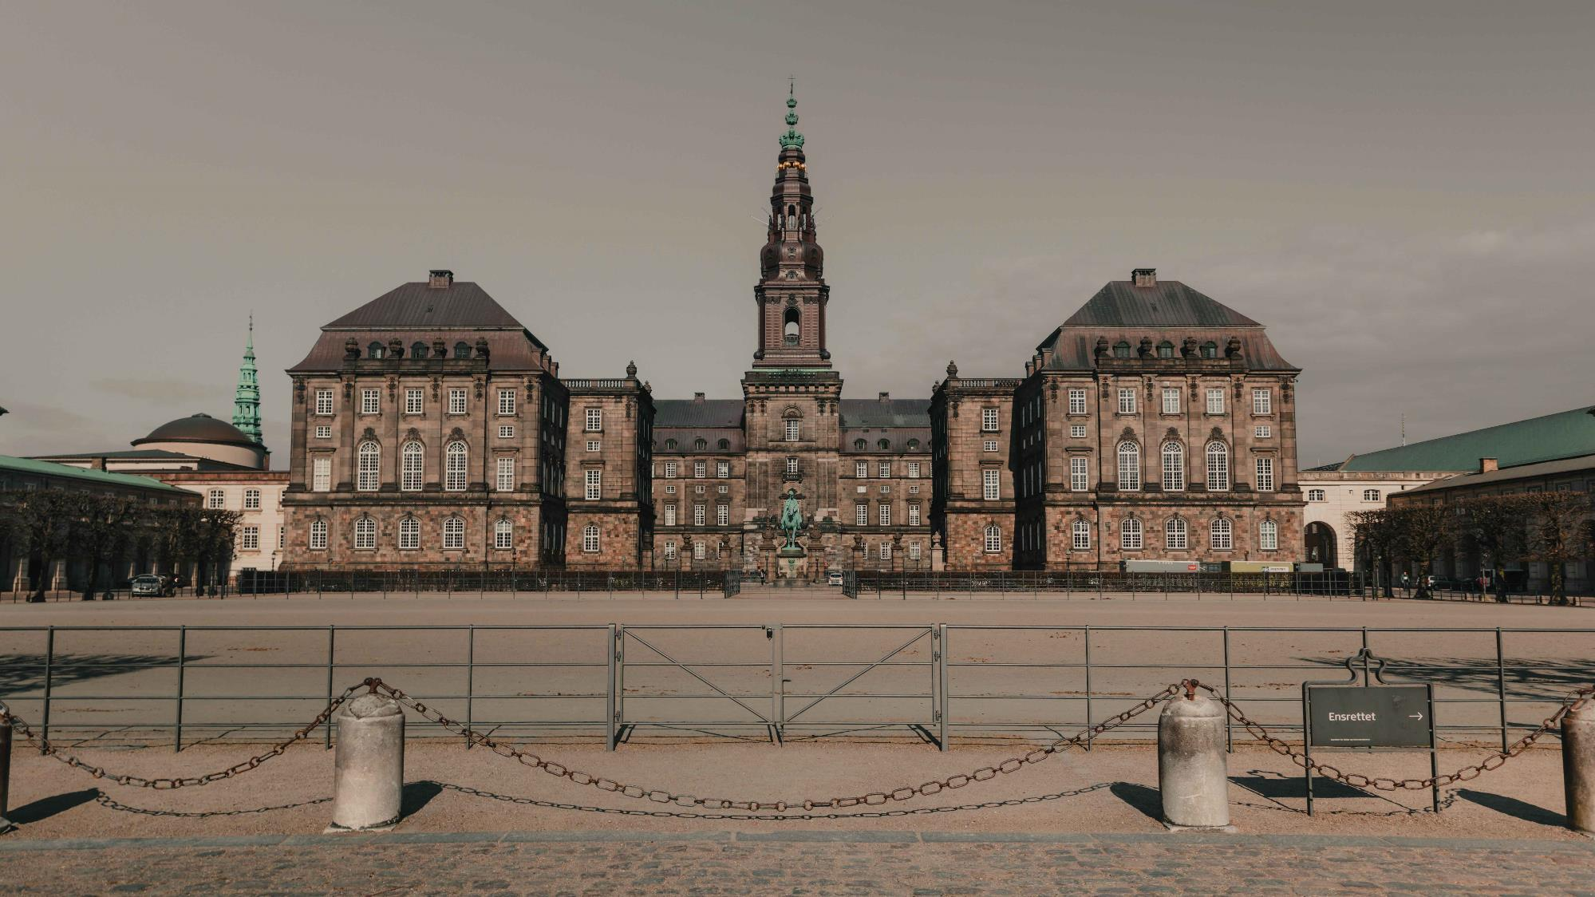
Vi arbejder politisk og varetager interesser for mennesker med hjertesygdom og deres pårørende
Notes:
Breakerslide
Vi arbejder politisk og varetager interesser for mennesker med hjertesygdom og deres pårørende og kæmper politisk for at sikre de bedste rammer for at danskerne kan leve et hjertesundt liv.

Slide 21



Agenda 1
Sundhedsreformen skal gøre hjertesundhed til en
politisk topprioritet
Agenda 2
Nationale
mål for et
hjertesundt
arbejdsliv
Agenda 3
Opmærksomhed om ultraforarbejdede
fødevarer
og behovet for klarhed
Notes:
Vores politiske mærkesager
Vi har formuleret et politisk program med tre politiske mærkesager, der skal sætte hjertesundhed på den samfundsmæssige og politiske dagsorden.
Agenda 1: Vi arbejder for, at sundhedsreformen skal gøre hjertesundhed til en politisk topprioritet.
Agenda 2: Vi arbejder for, at vi skal have nationale mål for et hjertesundt arbejdsliv. Vi tilbringer en stor del af vores liv på arbejdspladsen, derfor er arbejdspladsen også et sted, hvor vi effektivt kan forebygge sygdom og fremme trivsel ved at tænke i strukturelle forandringer.
Agenda 3: Vi arbejder for at skabe opmærksomhed om ultraforarbejde fødevarer og behovet for klarhed på området, der skal gøre det nemmere for alle at foretage et sundt mad- og måltidsvalg.
OBS! Man kan finde og læse hele vores politiske program på hjemmesiden.

Slide 22

Vi arbejder
for at forebygge hjertesygdomme
Notes:
Breakerslide
Vi arbejder for at forebygge hjertesygdomme. Det gør vi som nævnt, når vi arbejder politisk, men vi har også andre indsatser, der fremmer forebyggelse af hjertesygdom.

Slide 23

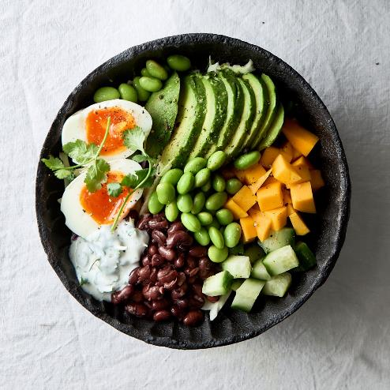

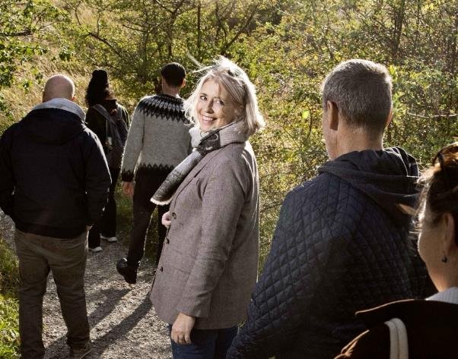
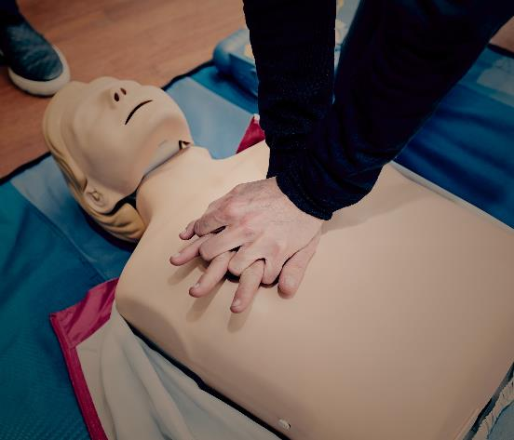
Et stort udvalg af opskrifter, der gør det nemt at spise hjertesundt.
Nyhedsbreve med viden om og inspiration til hjertesundhed til forskellige målgrupper.
Landsdækkende gå-indsats, hvor fællesskab og bevægelse går hånd i hånd.
Hjerteredderindsats med fokus på viden om genoplivning, så flere lærer at træde til ved hjertestop.
Notes:
Indsatser der styrker forebyggelse af hjertesygdom og inspirerer til et hjertesundt liv
Vi har en række indsatser, der bidrager til forebyggelse af hjertesygdom og kan inspirere til et hjertesundt liv bl.a. med fokus på kost og bevægelse. Vi har fx et stort udvalg af opskrifter, der gør det nemt at spise hjertesundt og en landsdækkende gå-indsats, hvor fællesskab og bevægelse går hånd i hånd.
Derudover har vi en række nyhedsbreve med viden og inspiration til at leve hjertesundt til forskellige målgrupper.
Og vi har en hjerteredderindsats med fokus på viden om genoplivning med bl.a. kurser, så flere lærer at træde til ved hjertestop.

Slide 24

Vi støtter mennesker med hjertesygdomme og deres pårørende
Notes:
Breakerslide
Vi støtter mennesker med hjertesygdom og deres pårørende. Det gør vi som nævnt, når vi arbejder politisk, men vi har også en række indsatser, der sikrer rådgivning, viden og fællesskab til mennesker, der lever med og tæt på hjertesygdom.

Slide 25

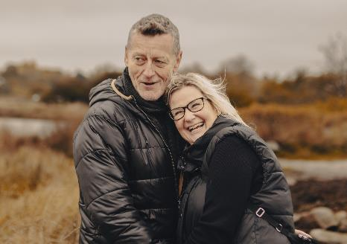
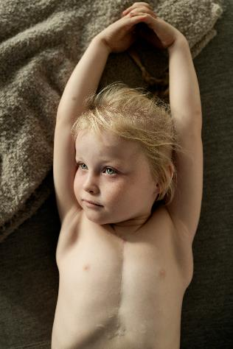
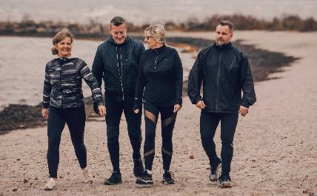
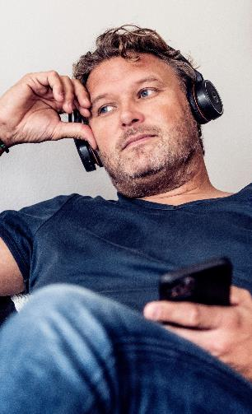

Støtte til familier med hjertesyge børn gennem viden, aktiviteter og fællesskab i Børneklubben.
Gratis professionel rådgivning på Hjertelinjen og Børnehjertelinjen.
Lokalforeninger i hele landet med caféer og foredrag, med fokus på viden og fællesskab
Formidling af viden og erfaring gennem webinarer, podcast, nyhedsbreve
og publikationer.
Patient-, pårørende- og forældrestøtteindsats, hvor frivillige stiller sig til rådighed for samtaler med dem, der har hjertesygdom tæt på livet.
Motionshold i hele landet, der skaber trygge og motiverende rammer for bevægelse og fællesskab for mennesker med hjertesygdom.
Notes:
Indsatser, der støtter mennesker, der lever med hjertesygdom og deres pårørende
Vi har en række tilbud, der sikrer rådgivning, viden og fællesskab til mennesker med hjertesygdom og deres pårørende, så ingen står alene.
Vi tilbyder gratis professionel rådgivning på Hjertelinjen og Børnehjertelinjen.
Vi deler viden og erfaring gennem webinarer, podcast, nyhedsbrevet og publikationer.
Vi støtter familier med hjertesyge børn gennem viden, aktiviteter og fællesskab i Børneklubben.
Vi har motionshold i hele landet, der skaber trykke rammer for bevægelse og fællesskab for mennesker med hjertesygdom.
Vores lokalforeninger i hele landet arrangerer caféer og foredrag med fokus på viden og fællesskab.
Vi har en patient-, pårørende- og forældrestøtteindsats hvor frivillige stiller sig til rådighed for samtaler med dem, der har hjertesygdom tæt på livet.
Derudover har vi også en række indsatser målrettet sundhedsprofessionelle, der sikrer ny viden, inspiration og materialer til dem, der arbejder med mennesker med hjertesygdom og deres pårørende i sundhedsvæsenet.

Slide 26






Vi møder danskerne på flere kanaler
2,5 mio.
årlige sidevisninger
på hjemmesiden
217.000
modtager vores
nyhedsbreve
180.000
har modtaget vores rådgivningsforløb på mail
145.000
følgere
på SoMe
115.000
modtager vores
medlemsmagasin
156.000
årlige podcast-afspilninger
og webinar-tilmeldinger
Notes:
Vi møder danskerne på flere kanaler og når bredt ud
Vi har 2,5 mio. årlige visninger på vores hjemmeside.
218.000 modtager vores nyhedsbreve.
180.000 har modtaget vores digitale rådgivningsforløb på mail.
Vi har samlet set 145.000 følgere på sociale medier.
115.000 danskere modtager vores medlemsmagasin (fysisk og elektronisk), der udkommer tre gange om året.
Vi har podcast målrettet hjertesyge, familier med hjertesygebørn, unge med hjertesygdom og den brede befolkning og webinarer med i alt 156.000 årlige downloads.
Herudover uddeler vi også en lang række foldere og hjertebøger ca. 90.000 årligt.
Baggrund (opgørelser af tal til opdatering)
- Sidevisninger: Sidevisninger på hjemmesiden (Mads O.).
Nyhedsbreve: 77.400 modtager Hjertenyt nyhedsbrev og 36.756 modtager vores Hjertesunde opskrifter nyhedsbrev og 103.012 modtager både Hjertenyt og Hjertesunde opskrifter. Totale antal modtagere af de to nyhedsbreve = 217.168 modtagere. Vi runder af til 217.000. (Pia N).
Rådgivningforløb: Rummer flows og guides om UPF, Atrieflimren, blodtryk, hjertetræning og kolesterol (Pia N.).
SoMe: Følgere på SoMe rummer samlede antal følgere på tværs af Instagram, Facebook, LinkedIn og YouTube (Malene Vestergaard).
Medlemsmagasin: Tal indeholder både det fysiske oplag 94.065 og elektroniske oplag 19.264 (Mette Stougaard).
Podcast og webinarer: Podcast: Indeholder både ‘Hjertekammeret’ (patienter og pårørende – 21.797 afspilninger fra 1. juli 24 - 1. juni 25), ‘Hjertebånd’ (podcast til forældrer til hjertebørn og unge med hjertesygdom – 301 afspilninger siden jan 2025), og ‘Din gåtur gennem livet’ (Gå med – den brede befolkning 130.853 lytninger I perioden 1.72024-1.6.2025), Gå med-podcasten hostes eksternt hos Heartbeats. Webinarer (patienter og pårørende – ca. 3000 tilmeldinger I 2024).
Foldere og hjertebøger årligt (Lene Vedel).

Slide 27
05
Sammen skaber vi resultater
Notes:
Sammen skaber vi resultater
Vi kan ikke lykkes alene. Vi skaber resultater sammen med vores mange frivillige i hele landet, fonde, virksomheder og strategiske samarbejdspartnere, der ønsker at bidrage til en mere hjertesund fremtid.

Slide 28

Det frivillige fundament
Frivilliges tid og engagement gør en forskel for mennesker gennem fællesskaber og viden, der inspirerer til hjertesunde liv.
Frivillige er stærke ambassadører, der bringer hjertesagen tættere på danskerne gennem konkrete aktiviteter og lokale tilbud i hele landet.
Notes:
Vores frivillige fundament
Vi er en forening, der står på et solidt fundament af frivillige ildsjæle, der brænder for at gøre en forskel for andre mennesker. De frivillige er organiseret i lokalforeninger, klubber og aktiviteter.
Vores frivilliges tid og engagement gør en forskel for mennesker gennem fællesskaber og viden, der inspirerer til hjertesunde liv.
Vores frivillige er stærke ambassadører, der bringer hjertesagen tættere på danskerne gennem konkrete aktiviteter og lokale tilbud i hele landet.

Slide 29
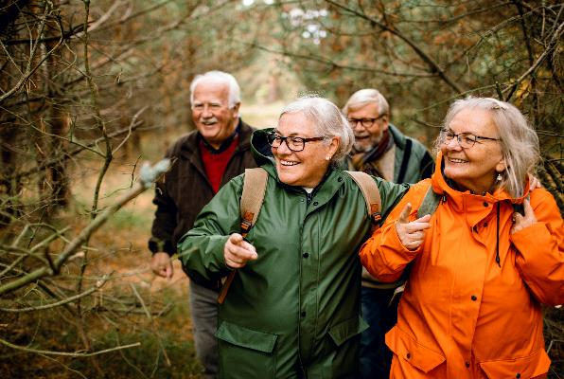
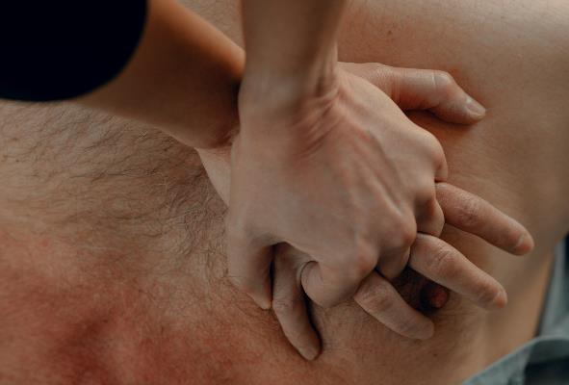

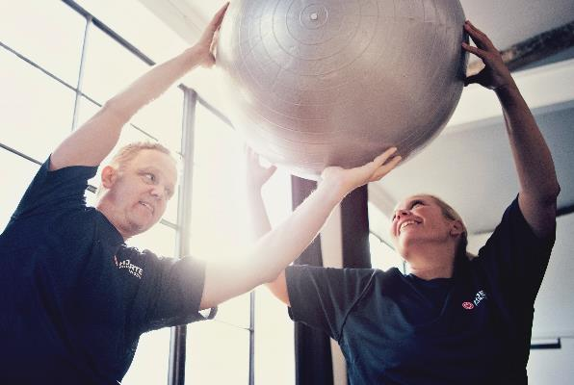
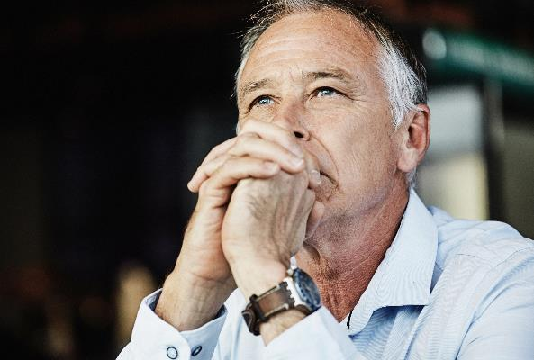
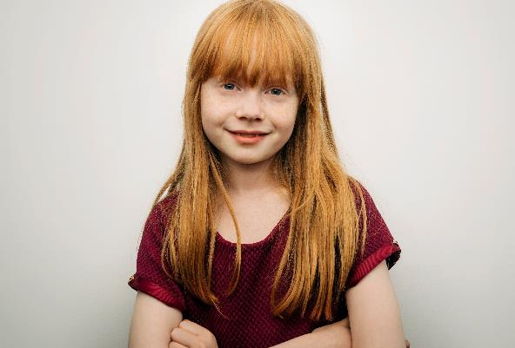
Tilbud drevet af frivillige
GÅ MED
Hjerteredder-
kurser
Patientstøtte-indsatsen
Hjertemotion
Hjertecaféer og
foredrag
Børneklubben
og GUCH
Notes:
Tilbud drevet af frivillige
Vi har en række tilbud til danskere over hele landet, der er drevet af frivillige kræfter.
GÅ MED, hvor frivillige gå-værter og gå-venner motiverer andre til bevægelse, hvor alle kan være med. Gå Med er en del af et partnerskab mellem Hjerteforeningen og Trygfonden (Kom Med).
Hjertemotion, hvor frivillige tovholdere er med til at skabe lokale motionsfælleskaber for mennesker med hjertesygdom.
Vores Hjerteredderkurser, hvor frivillige instruktører underviser danskere i introduktion til livreddende førstehjælp. Indsatsen er støttet af Østifterne.
Hjertecafeer og foredrag, hvor frivillige i vores lokalforeninger giver viden og fællesskab for mennesker med hjertesygdom og deres pårørende.
Patientstøtteindsatsen, hvor frivillige med egne erfaringer med hjertesygdom skaber rum for nærværende samtaler med mennesker med hjertesygdom, pårørende og forældre til hjertebørn. Det kan være samtaler på hospitaler og via telefon. Indsatsen er støttet af Sallingfondene.
Børneklubben, hvor frivillige engagerer sig i aktiviteter for børn med hjertesygdom og deres familier. GUCH er en forkortelse for Grown-Up Congenital Heart (unge/voksne mennesker, der er født med en hjertesygdom).

Slide 30



















Vi løfter hjertesundheden sammen med partnere, fonde og virksomheder
Notes:
Vi lykkes gennem samarbejde
Vi står sammen i partnerskaber med fonde og virksomheder.
Vi tror på, at vi står stærkere og kan skabe endnu stærkere resultater, når vi står sammen med andre.
Her ser I eksempler på nogle af vores stærke samarbejdspartnere.
Baggrund (til opdatering)
I oversigten fremgår fonde og virksomheder, som vi på nuværende tidspunkt har strategiske samarbejder med.
PureGym (Thomas)
Tryg (Thomas)
Hines (Thomas)
Clever (Carina)
PFA (Thomas)
Ladywalk (Carina)
Hillerød Golf (Carina)
Hjertedametouren (Lara)
OliOli (Thomas)
Medidyne (Stine)
Telenor Erhverv (Stine)
Østifterne (Camilla)
Tryg Fonden (Camilla/Hanne)
Salling fondene(Camilla)
Ole Kirk (Camilla)
Snedkermester Sophus Jacobsen og hustrus fond (Camilla) – ønsker ikke at være med på oversigt
Novo Nordisk Fonden (Camilla)

Slide 31


Eksempel på samarbejde
Mad med mening
OLIOLI og Hjerteforeningen har sammen udviklet en hjertesund poké bowl.
Den opfylder så mange sundheds-krav, at den er nøglehulsmærket.
For hver bowl, OLIOLI sælger, donerer de 5 kroner til Hjerteforeningen.
Samtidig arrangerer vi Hjerteløb.
Her går hele deltagergebyret til Hjerteforeningen.
Notes:
Mad med mening - Eksempel på samarbejde
Sammen har OLIOLI og Hjerteforeningen udviklet en hjertesund poké bowl. Den opfylder så mange sundhedskrav, at den er nøglehulsmærket. Og så smager den godt! Som OLIOLI siger: Vejen til hjertet er gennem maven.
For hver bowl, OLIOLI sælger, donerer de 5 kroner til Hjerteforeningen.
De har også lavet flere events i deres aktive community og løbeevents hver deltagergebyret går ubeskåret til Hjerteforeningen.
OBS. Du kan klikke på billede og se filmen om hjertebowlen og samarbejdet.

Slide 32
06
Bliv en del af hjertesagen
Notes:
Bliv en del af hjertesagen
Hvordan man kan engagere sig og støtte hjertesagen.

Slide 33




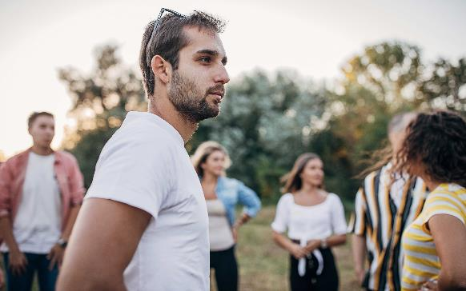
Hjertet
kalder
på dig
Testamentér
din arv til Hjerteforeningen
Bliv frivillig
i en lokalforening/klub eller i et af vores tilbud
Bliv medlem
og bliv en del af vores fællesskab
Bliv
partner
og bidrag til hjertesundheden
Donér
og støt kampen for en hjertesund fremtid
Notes:
Hjertet kalder
Man kan engagere sig i hjertesagen og være med til at skabe en mere hjertesund fremtid på flere forskellige måder ved at:
Give økonomisk støtte. Donationer og bidrag fra privatpersoner og virksomheder gør det muligt at styrke vores indsats inden for forskning, vores politiske arbejde, forebyggelse af hjertesygdom og støtte til mennesker med hjertesygdom.
Blive frivillig og give din tid i en lokalforening/klub eller i et af vores tilbud drevet af frivillige og være med til at gøre hjertesundhed nærværende i hverdagen.
Blive medlem og blive en del af vores fællesskab. Jo flere medlemmer vi er, jo stærkere er vores politiske stemme.
Testamentere arv til Hjerteforeningen. Flere betænker hjertesagen i deres testamente med et ønske om at gøre en vigtig forskel og sikre nye fremskridt på hjerteområdet.
Blive parter og være med til at gøre en forskel. Vi samarbejder med fonde og virksomheder, der deler vores vision om at hjertesunde liv for alle og mål om at give danskerne flere sunde leveår.

Slide 34

Vær med til at gå forrest for hjertet i os alle sammen. Se, hvad du kan gøre på
hjerteforeningen.dk
Notes:
Henvisning til Hjerteforeningen.dk
Vil du have mere viden eller bidrage til kampen for hjertesunde liv, kan du finde mere information på vores hjemmeside hjerteforeningen.dk.

Slide 35
Tak for jeres tid
Notes:
Tilføj evt. kontaktinfo.

Slide 36

Med hjertet
i centrum
I mødet mellem mennesker.
I relationerne og generationerne.
I de store og små øjeblikke.
I alle årene, i glæderne, i sorgerne.
Hver dag, hele livet, er det stærke,
sunde hjerte kernen i alt, hvad vi gør,
og i alt, hvad vi har.
Det dyrebareste, og det sårbareste.
Vores fælles hjertesag.
Notes:
Denne kan bruges, hvis der er brug for at skabe en emotionel afrunding.

Slide 37

Hjertet
kalder
Notes:
Denne kan også bruges som afrunding.

